Slide 1
Тваринний світ Індійського океану
Виконала роботу учениця 7-Б класу Іваній Вероніка

Slide 2
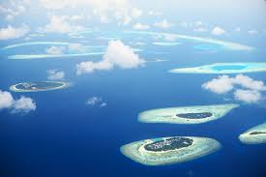
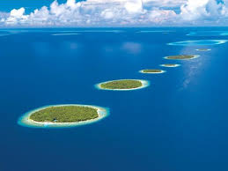
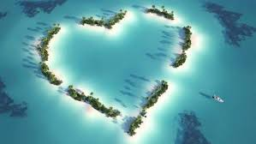
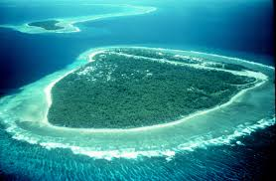
У Індійському океані досить багата флора і фауна . На мілководдях тропічного поясу ростуть корали, які з червоними і зеленими водоростями створюють справжні острови. Найвідоміші з коралових островів – Мальдівські острови.

Slide 3
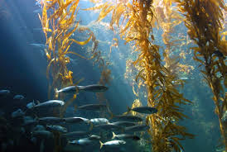
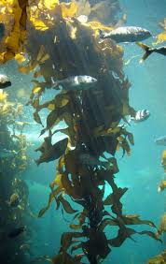
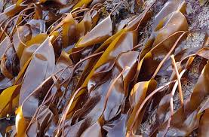
У цьому океані знаходяться величезні ділянки густих заростей бурих водоростей. У відкритому океані переважно знаходяться планктонні водорості, а для Аравійського моря характерні синьо-зелені водорості, котрі є причиною цвітіння води.

Slide 4
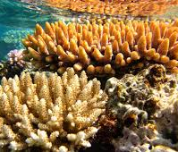
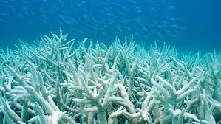
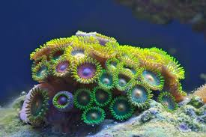
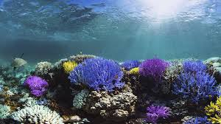
Особливо багате життя вирує в прибережних районах і на мілководді поблизу коралових рифів. Там живуть каракатиці й кальмари, лангусти й креветки, морські зірки та морські їжаки.

Slide 5
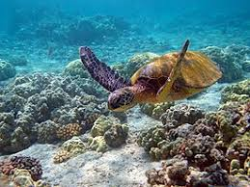
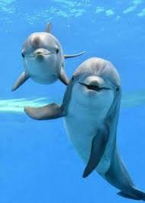
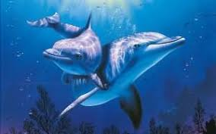
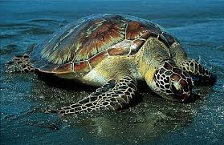
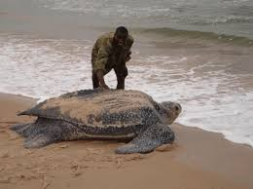
Є гігантські морські черепахи та дельфіни.

Slide 6
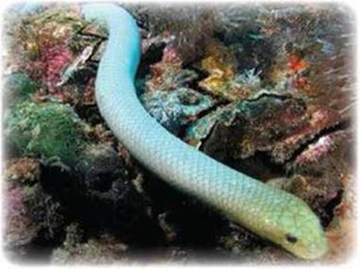
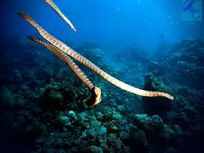
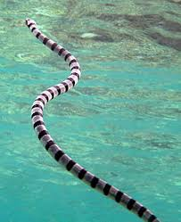
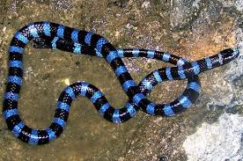
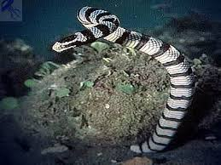
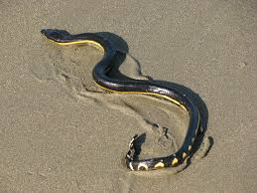
В Індійському океані живуть дуже отруйні хижі морські змії, які живляться рибою. Вони добре плавають і пірнають. Морські змії можуть пірнати на глибину до 200 м і перебувати під водою майже 2 години.

Slide 7
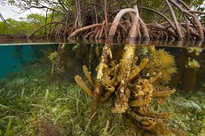
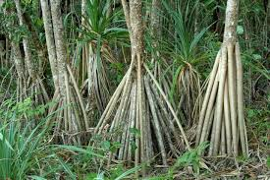
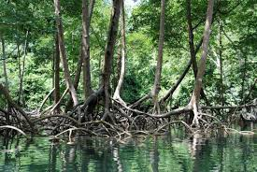
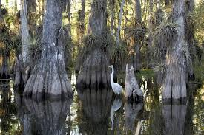
У теплих водах уздовж узбережжя Африки та Євразії, у місцях, захищених від хвиль, простягаються мангрові ліси.
Тут ростуть рослини, корені яких занурені в засолений намул. У них виростають дихальні корені, які стирчать над водою. За їх допомогою рослини вбирають повітря, необхідне для дихання.

Slide 8
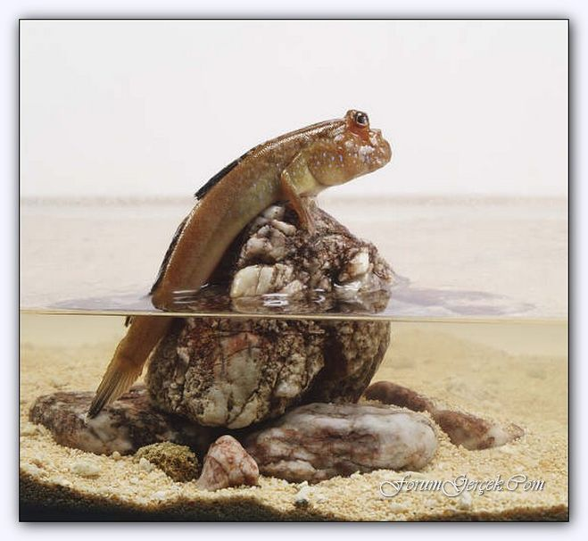
Мулистий стрибун – невелика риба, яка може пересуватися за допомогою передніх плавців по намулу і підійматися на коріння мангрових дерев. Ця риба може стрибати, відштовхуючись хвост ом.

Slide 9
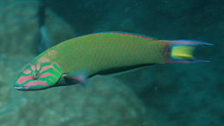
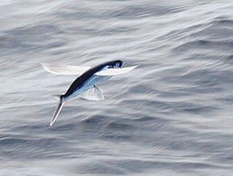
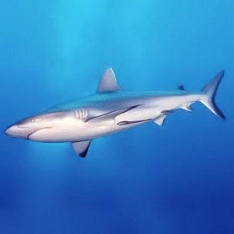
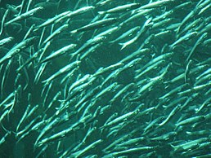
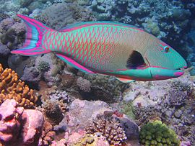
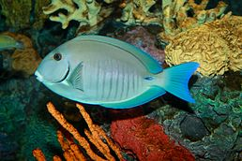
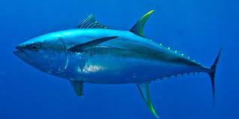
Найчисленнішими рибами Індійського океану є анчоуси, летючі риби, тунець і акули. Також Риби представлені губаневими, рибами-папугами, рибами-хірургами.

Slide 10
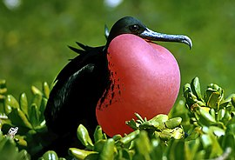
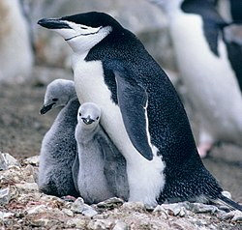
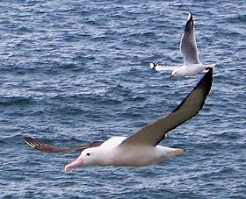
Орнітофауна представлена, зокрема, птахами-фрегатами, альбатросами і декількома видами антарктичних пінгвінів.

Slide 11
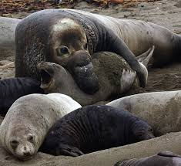
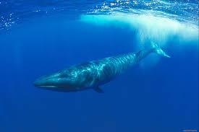
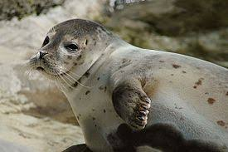
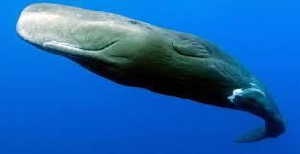
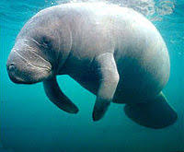
Цікавий світ ссавців – це:
китоподібні (беззубі і сині кити, кашалоти);
тюлені;
морські слони;
вимираючий дюгонь (із загону сиренових).

Slide 12
Дякую за увагу!

